Slide 1

计算机网络安全
华中科技大学

Slide 2
第2章 Internet协议的安全性
2.1
2.2
2.3
网络层协议
运输层协议
应用层协议
Notes:
同学们好，欢迎大家来到计算机网络安全的课程。在前面一章，大家已经学习了当前网络安全的一些现状，面临的安全威胁，那么接下来这一章我们主要来分析为什么会产生这样一些安全问题？
我们从协议的角度来分析导致网络安全问题产生的原因以及如何防范。我们按照网络协议层次来进行安全性分析，主要分析网络层协议、运输层协议和一些常见的应用协议的安全性。

Slide 3
第2章 Internet协议的安全性
01
IP协议的安全性
02
ARP协议的安全性
03
ICMP协议的安全性
04
路由协议的安全性
Notes:
网络层协议我们分析IP协议、ARP协议、ICMP协议和路由协议。这里面ARP协议虽然属于链路层协议，但是因为跟IP地址相关，就放到网络层一起来进行分析了。

Slide 4
BUSINESS PLAN
PART-01
IP协议的安全性

Slide 5
IP数据报的格式
比特
0
4
8
16
19
24
31
版 本
首部长度
服 务 类 型
总 长 度
固
定
部
分
片 偏 移
标 识
标志
首
部
生 存 时 间
协 议
首 部 检 验 和
源 地 址
目 的 地 址
可变
部分
可 选 字 段 （长 度 可 变）
填 充
数 据 部 分
传送
首 部
数 据 部 分
IP 数据报
Notes:
我们分析IP协议的安全性，就从分析ip数据报格式开始。
这是IP数据报的格式
这里面，你能看出哪些问题呢？

Slide 6

IP协议可能存在的安全风险
比特
0
4
8
16
19
24
31
版 本
首部长度
服 务 类 型
总 长 度
固
定
部
分
片 偏 移
标 识
标志
首
部
生 存 时 间
协 议
首 部 检 验 和
源 地 址
目 的 地 址
可变
部分
可 选 字 段 （长 度 可 变）
填 充
数 据 部 分
01 IP协议未验证IP地址
02 IP协议支持定向广播
03 IP协议未对数据加密
04 IP协议仅对首部进行校验
05 IP源路由选项支持
06 IP协议支持分段重组
攻击者如何利用？
Notes:
IP协议中的安全问题
（1）IP协议对IP地址的真实性没有进行验证，地址有可能被假冒
（2）IP地址还包括有广播地址，可以向某个网络的广播地址发送报文，该网络中所有主机都能收到，这个广播应该慎用。
（3）IP协议中的数据传输是明文传输，没有加密，如果要采取保密措施，需要在上层进行。
（4）ip协议只针对首部进行校验，对数据是没有进行任何检查和校验。
（5）ip协议还支持一个选项叫做ip源路由选项，就是说ip数据报的发送方，或者中间方，是可以在IP的选项字段增加一个源路由选项，这个源路由选项可以指定数据包所传输的一条路径，这里需要注意的是，很有可能跟路由器自己学习到的路径不一样。
（6）ip协议它还具有分段重组的机制, ，有没有可能每个分片不大，但是重组以后很大，大到超过报文最大长度？
攻击者又会如何利用这些问题来进行攻击呢？

Slide 7


IP安全问题1：针对IP地址的攻击
IP协议未验证IP地址的真实性
IP地址欺骗攻击
源IP地址欺骗
目的IP地址欺骗
Notes:
第一个安全问题，由于 IP协议未验证IP地址的真实性，攻击者又会如何利用呢？
攻击者可能会发送含有伪造源ip地址或者是目的ip地址的数据包来进行欺骗，那么这种攻击就叫做ip欺骗攻击，根据伪造的地址又分为源地址欺骗攻击和目的地址欺骗攻击，地址欺骗攻击的表现是怎样的呢？

Slide 8
IP安全问题1：源IP地址欺骗
正常期望的访问请求
宕机
不响应
欺骗者
事实上的请求
IP协议缺乏对地址真实性的认证机制，不能保证数据就是从数据包中给定的源地址发出的
Notes:
首先我们来看一下一个正常期望的访问请求，是从一个客户机向服务器的正常访问请求。
攻击者有可能会采用拒绝服务攻击来压制住真实的一个用户，然后冒充用户向服务器来发起请求，然后造成一个非授权的访问。
为什么会产生这样的欺骗攻击呢？因为ip协议缺乏对地址真实性的认证机制，它不能保证数据是从数据包中给定的源地址发出的，因此会造成冒充他人来进行访问。

Slide 9
IP安全问题1：目的IP地址欺骗
正常期望的访问请求
宕机
不响应
欺骗者
事实上的请求
IP协议也不能保证数据就发给了目的地址所指定的主机
Notes:
除了源地址欺骗，目的地址也有可能被欺骗。
我们来看一下，同样的正常访问是客户端和正常的服务器之间的访问。 攻击者可能冒充服务器，并且为了冒充成功，往往会采用一些手段压制住真实服务器，让服务器无法进行响应，然后自己冒充服务器来对客户端发送的请求进行响应，这也是黑客常用的一种手段。
一种比较典型的针对目的地址欺骗攻击的场景就是dns欺骗攻击。普通的用户请求某个域名的ip地址的时候，有可能会有一个假冒的DNS服务器来进行响应，给他一个错误的ip地址，就是dns欺骗。
这种攻击产生的原因，也是因为ip协议它不能够对数据报发送的目的地址的真实性进行保证。

Slide 10
IP地址欺骗的防范措施
抛弃基于地址的信任策略，采用更高层的认证方式
进行包过滤，配置路由器使其能够拒绝网络外部与本网内具有相同IP地址的连接请求
Notes:
那么针对ip地址欺骗的攻击，我们如何进行防范呢？
刚才讲到了ip协议本身它是没法解决这个问题的，因为它对地址没有任何保护措施，可以在两端抛弃掉基于地址的信任策略，而采用其他更安全的一种认证方式。
此外，中间的路由器设备或者防火墙设备，可以执行一些过滤，拒绝来自于外网但是又声称他们来自于内网的ip地址的这样的报文，我们就可以把它给丢弃掉。

Slide 11
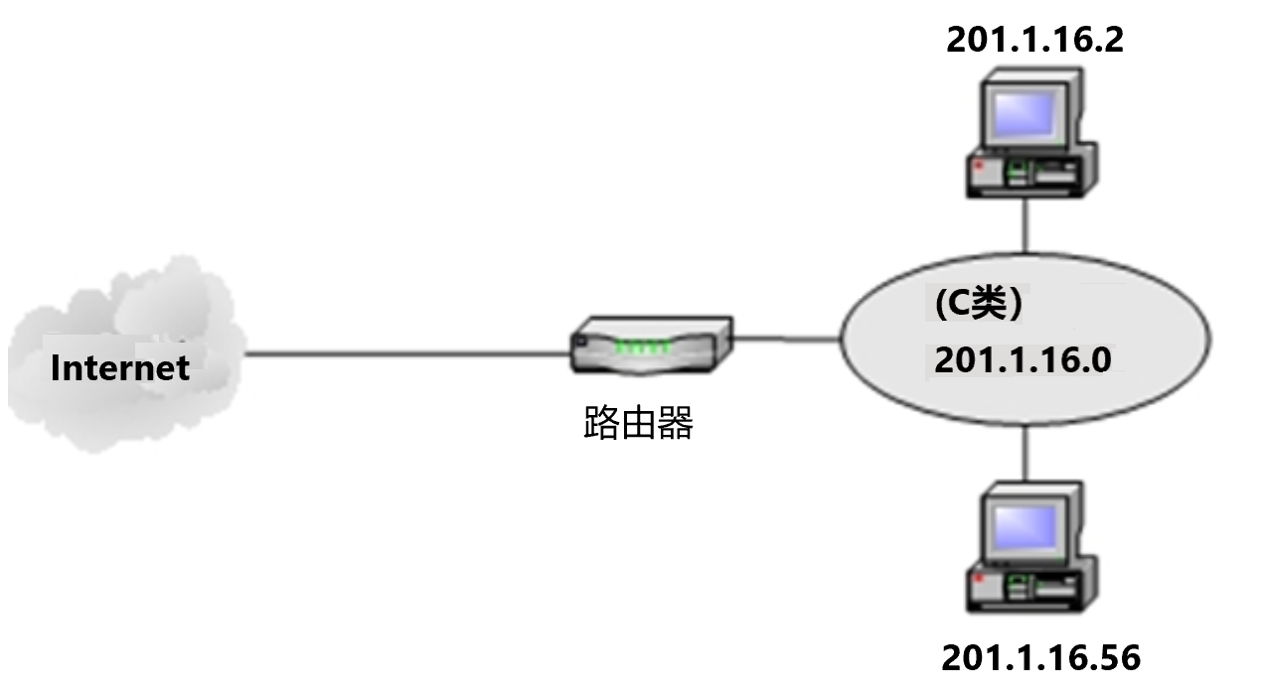
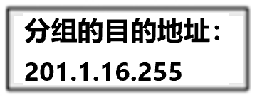
IP安全问题2：IP定向广播攻击
IP协议支持定向广播
攻击者常采用定向广播来攻击主机，主机对广播包进行响应，消耗主机资源，以及网络带宽。
防范措施：在路由器上关闭定向广播转发选项。
Notes:
第二个安全问题，是IP定向广播引起的攻击。
我们知道一个网络中除了给主机分配使用的ip地址以外呢，还有两个比较特殊的ip地址，一个是网络地址，一个是广播地址。
网络地址是用来进行路由选择的时候，用网络地址来代表一个网络，广播地址经常是用来向一个网络来发定向广播。攻击者经常采用定向广播来攻击主机，当主机对广播包进行响应的时候，不仅消耗主机资源，还消耗网络带宽。
通过这个图可以看一下定向广播攻击的过程。
在这个图中，右边是一个网络，攻击者可能会发送一个分组，它的目的地址指向该网络的广播地址。
当报文到达该网络的网关路由器的时候，路由器会产生很多个副本，然后分发给这个网络中的所有主机。
如果这个报文的数据量很大，就会对整个网络的所有主机造成一个攻击，从而消耗主机的资源以及相应的网络带宽。 那么针对这种攻击有什么样的防范措施呢？ 我们可以在路由器上关闭定向广播转发选项，路由器收到这种定向广播报文时，路由器就不进行转发。

Slide 12
IP安全问题3：数据容易被监听
IP协议未提供加密机制
数据报在传输过程中容易被攻击者监听、窃取。
Bob
Alice
Darth
防范措施：采用加密措施。
Notes:
ip的第三个安全问题，是因为数据没有加密而导致的，没有加密的数据在网络中传输的时候就有可能会被监听或窃取。
通过监听，攻击者可以获得通信双方传输的敏感数据，比如上网的账号和密码、个人隐私信息等。
通过采取加密措施，完全有可能阻止这种窃听攻击。对于网络监听的具体技术，以及如何检测，我们在第四章还会详细介绍。

Slide 13
IP安全问题4：数据篡改
IP协议仅提供对首部的校验
由于IP层没有采用任何机制保证数据净荷的正确性，攻击者可能截取数据报，修改数据报中的内容，将修改结果发送给接收方。
Bob
Alice
Darth
防范措施：对IP数据报净荷部分实行完整性检测机制，IPSec。
Notes:
第四个安全问题，由于ip协议只提供对首部的校验，没有任何机制保证数据净荷的正确性，那么攻击者可能会截取数据报，修改以后再发送给接收方，而接收方还不知道。
对于这种安全问题的话，需要对数据报的净荷部分增加完整性检测机制，一方面可以通过上层协议来进行，或者借助于网络层的IPSec协议增加完整性验证，IPSec在后面的VPN章节中我们会再详细介绍。

Slide 14
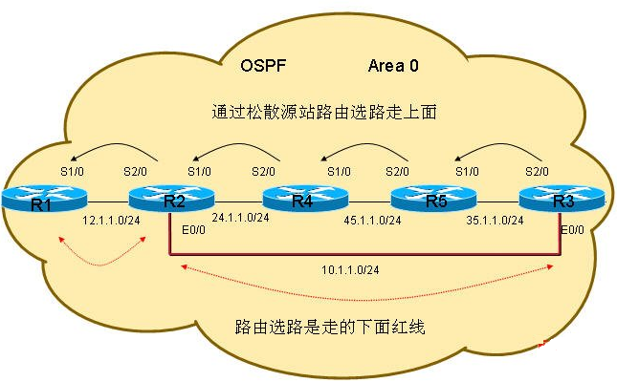
IP安全问题5：IP源路由欺骗
IP支持源路由选项
IP数据包中有一个“IP source routing”选项，可以指定从源到目的的路由，则目的到源的应答包也会沿着这个路由传递。
攻击者可以利用该选项获取到应答数据包。
防范措施：路由器上关闭源路由功能。
Notes:
IP的第五个安全问题就是IP源路由选项问题。Ip数据包中有一个”IP源路由”选项，它可以指定从源到目的的一条路径，则目的到源的应答包也会按照这个路径传递，而这条路径上可能存在窃听者。
我们从这个图里面可以看到，本来通过路由选择走的是下面的红线这条路径，即R1和R3之间的报文只经过了R2路由器，而攻击者通过修改源路由选项，欺骗路由器，使得R1和R3之间的报文，走了上面黑线的这条路径，多经过了R4和R5这两个路由器。
如果这两个路由器是攻击者部署的中间设备，那么就有可能在这两个设备上进行数据监听，甚至于数据修改等等，这就是针对源路由选项造成的攻击。
针对这种攻击，我们又该怎么防范呢？
我们可以在路由器上关闭源路由的功能，就是说路由器如果收到带有IP源路由选项的报文，则忽略它，不按照选项中指定的路径转发报文，还是按照原来的路径来进行数据包转发，这样就可以解决IP源路由欺骗的攻击问题

Slide 15
IP安全问题6：IP分片攻击
IP支持分片重组
针对分片重组机制的攻击
大包分片攻击
极小碎片攻击
分片重叠攻击
分片DoS攻击
Notes:
ip协议的第六个安全问题是针对ip协议的分片重组机制而造成的攻击。
总的来说可以分为这样的四种，分别是大包分片攻击，极小碎片攻击、分片重叠攻击和分片拒绝服务攻击。

Slide 16

大包分片攻击
大包分片攻击：
分片重组之后的长度超过65535字节，使得事先分配的缓冲区溢出，造成系统崩溃。
Notes:
那么大包分片攻击是指的分片重组之后的长度超过ip数据报的最大长度65535字节，使得目标主机事先分配的缓冲区溢出，造成系统崩溃。

Slide 17
大包分片攻击
大包分片攻击：
Ping of Death程序：发送ICMP echo请求数据包，数据包中的数据超过65507字节，使得某些系统事先分配的缓冲区溢出，导致系统崩溃和重启。
ping -l 65510 victim.host.ip.address
IP首部 | ICMP首部 | 数据
至少20字节 | 8字节 | 最长65507字节
Notes:
在ip协议的大包分片攻击中，比较典型的一种工具叫做ping死攻击，即ping of death。它采用了发送ICMP的大报文使得目标方崩溃。
从这个表格中，我们可以看出，ICMP数据的最大长度是65507字节，如果发送数据长度超过65507的ICMP报文，就会造成缓冲区溢出，最后造成系统的崩溃。
这个就是Ping of Death 攻击它的一个攻击原理。
具体实施的时候，就是一个很简单的ping命令就可以。
ping命令有一个 -l 参数，可以指定发送数据的大小。在早期的windows NT的系统中，允许发送超过65507字节长度的数据包，目标系统收到这样的大报文以后就会造成蓝屏、死机。
但是当前现在的windows版本呢，它发送的这个数据长度有做限制，是不能超过65500，也就是为了避免出现这种大包攻击。

Slide 18
大包分片攻击
大包分片攻击：jolt2
可通过jolt工具发送异常大的报文发起攻击。
[root@insecure DoS]# ./jolt2
Usage: ./jolt2 [-s src_addr] [-p port] dest_addr
Note: UDP used if a port is specified, otherwise ICMP
[root@insecure DoS]# ./jolt2 -p 139 192.168.0.30
可通过tcpdump监控到如下内容。
20:04:51.188599 test.com.cn > 192.168.0.30: (frag 1109:9@65520)
20:04:51.188850 test.com.cn > 192.168.0.30: (frag 1109:9@65520)
20:04:51.189103 test.com.cn > 192.168.0.30: (frag 1109:9@65520)
20:04:51.189358 test.com.cn > 192.168.0.30: (frag 1109:9@65520)
20:04:51.189608 test.com.cn > 192.168.0.30: (frag 1109:9@65520)
20:04:51.189864 test.com.cn > 192.168.0.30: (frag 1109:9@65520)
1109是ID表示从65520位置开始的9个字节
目标系统（Windows NT）192.168.0.30遭受攻击将会瘫痪。
Notes:
也可以通过jolt工具来发送异常大的报文

Slide 19

极小碎片攻击
极小碎片攻击：
攻击者通过恶意操作，发送极小的分片来绕过包过滤系统或者入侵检测系统的一种攻击手段。
Notes:
第二种ip分片的攻击就是极小碎片攻击。
极小碎片攻击就是攻击者通过恶意的操作发送一些极小的分片来绕过包过滤系统或者入侵检测系统。
那么这个极小碎片有多小呢？

Slide 20
极小碎片攻击
极小碎片攻击：
可将TCP报头分布在2个分片中，目的端口号包含在第二个分片中;
若包过滤设备或者入侵检测系统通过判断目的端口号来采取允许/禁止措施，则可能放行这些分片报文，在目标主机上进行重组之后将形成各种攻击。
目前一些智能的包过滤设备直接丢掉报头中未包含端口信息的分片。
分片1
IP头 | TCP头
 | 前8字节
IP头 | TCP头
 | 剩余字节，包含SYN
分片2
Notes:
IP数据报的数据长度为8字节的整数倍，第一分片数据部分可以只有8字节，对于TCP来说，这8个字节为tcp头的前8字节，而标志字段被放在了第二分片。
如果包过滤设备或入侵检测系统，通过TCP SYN标志来进行过滤。第一个分片中由于没有包含标志信息，那么包过滤设备就可能放行这个分片报文；后续的分片报文，也会放行。最后，多个分片报文在目标主机上进行重组以后，就会突破包过滤而成功建立连接。
一些智能的包过滤设备会检查包信息，如果tcp长度没有达到最小长度20字节的话，就直接丢弃。

Slide 21
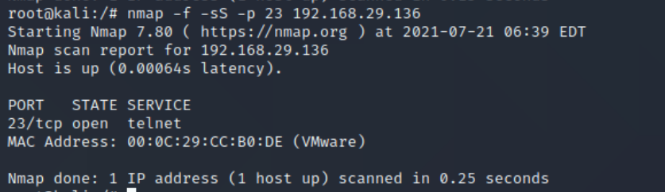
极小碎片攻击
Tiny fragment攻击
通过nmap工具的 -f 选项可以进行tiny fragment攻击，将TCP报头分在多个小碎片中。
nmap成功执行了TCP SYN扫描,目标主机上开放了23号端口。
Notes:
极小碎片攻击我们也可以通过一些工具来进行实施，例如nmap工具的-f选项就可以发送极小碎片，可以将TCP的包头分在多个小的碎片当中。
在这个例子当中我们可以看到nmap带了一个-f参数，针对目标主机的23号端口进行一个tcp SYN扫描，
从图中，我们可以看到它成功的扫描出来目标主机上开放了23号端口。

Slide 22
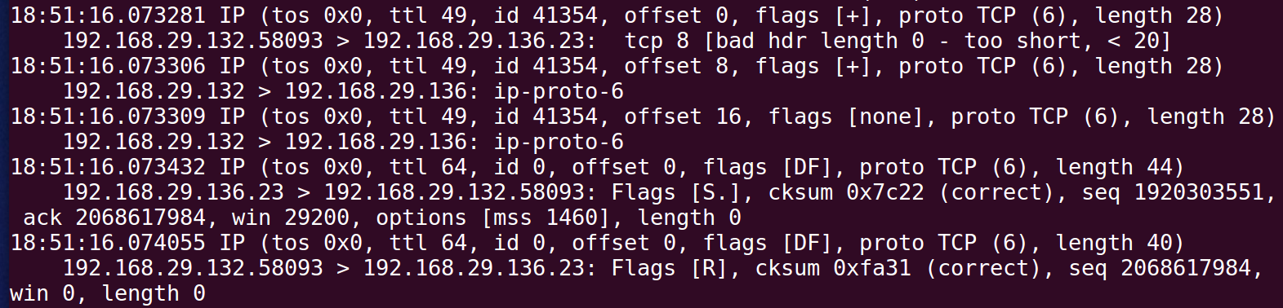
极小碎片攻击
Tiny fragment攻击
此时在目标主机通过tcpdump监听的结果如下：
TCP的SYN报文被分成了三个分片：
第一个IP分片大小为28字节，TCP长度为8字节（offset 为0），小于TCP报头长度20字节
第二个分片中TCP长度也是8字节（offset为8）
第三个分片中TCP长度还是8字节（offset为16）
Notes:
那么我们怎么知道它是一个极小碎片攻击呢？
我们在目标主机上通过tcpdump监听，发现这个tcp的SYN扫描报文被分成了三个分片，三个分片的ID是一样的，都是41354，说明他们都属于同一个报文。这三个分片报文的长度都是28字节，TCP的长度是8字节，显然小于TCP的首部长度20，这几个分片都属于极小碎片。
我们刚才的这个例子，只是产生了一些极小碎片，实际上没有造成攻击的效果。因为现在很多的系统对这样的一些早期攻击已经采取了一些防范措施，并不能把它攻死。

Slide 23
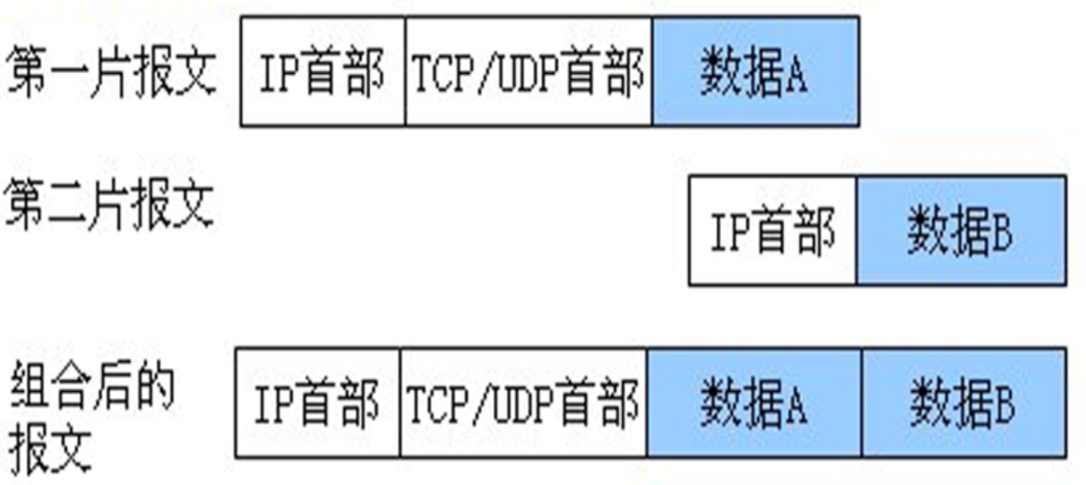
分片重叠攻击
碎片重叠攻击：
分片报文重组时，数据产生重叠，造成系统崩溃或绕过防火墙
正常IP分片报文
Notes:
我们再来看一下ip分片的第三种攻击类型，就是分片重叠攻击。
分片重叠攻击是指分片报文重组的时候，数据会产生重叠，或者覆盖，重组以后造成系统崩溃或者绕过防火墙。
为什么产生这样的情况呢？
我们具体来看一下攻击原理，正常的ip分片报文，后一个分片的第一个字节的偏移量应该是前一个分片的最后一个字节加1。重组以后，多个分片报文的数据就可以还原成为原始数据。

Slide 24
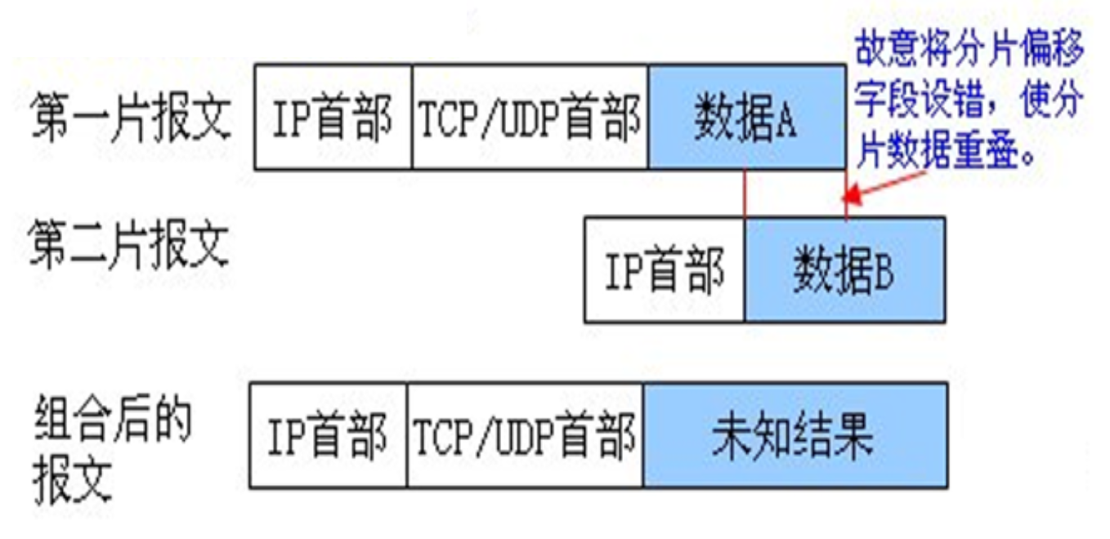
分片重叠攻击
碎片重叠攻击：
分片报文重组时，数据产生重叠，造成系统崩溃或绕过防火墙
分片重叠攻击报文
Notes:
分片重叠攻击的报文，它的分片报文是什么样子的呢？
它的第二个分片报文的偏移量小于前一个分片报文的最后那个字节的位置，使得后一个分片报文和前一个分片报文的数据有重叠。重组的时候，后一个分片报文的数据覆盖掉前一个分片报文的部分数据，组合出来的数据就是一个未知结果。可能包含了一些恶意代码，或者包含了一些包过滤防火墙不允许通行的数据。
我们来通过例子来说明。

Slide 25
分片重叠攻击: 绕过防火墙
假定：防火墙允许目的端口80通过，不允许目的端口23通过
分组 1
IP首部
源端口 目的端口
防火墙规则允许，通过
80
…
分组 2
IP首部
23 数 据
ID相同, 通过
“目的端口”非23
重组后
IP首部
源端口 23
数 据
绕过防火墙
Notes:
第一种情况，就是有可能通过分片重叠攻击绕过防火墙。
考虑这样一种情况，防火墙允许目的端口80的报文通行，目的23端口的不允许通过。
我们把一个报文分成两个分组，第一个分组中，TCP的目的端口是80，根据防火墙过滤规则是允许通行的，那么这个报文就被放行。
第二个分片报文，因为跟第一个分片报文的id相同，防火墙认为是同一个报文的不同部分，因此防火墙也会让它通行，即使不根据ID，该报文的“目的端口”也不是23。
但是我们注意一下，第二个分片报文的偏移量即数据的起始位置是在第一个分片报文的目的端口这个位置，那么重组以后，第二个分片报文的目的端口以及后面的数据就会覆盖掉第一个分片报文当中的目的端口等信息
重组的报文目的端口变为23端口，这个报文已经顺利到达目的主机。而根据防火墙规则，这个端口的报文是不允许通行的。
通过这样的一种分片重叠攻击，绕过了防火墙。

Slide 26
分片重叠攻击: Teardrop攻击
Teardrop: 利用分片重组漏洞的拒绝服务攻击
[root@unsecure DoS]# ./teardrop.linux --help ./teardrop.linux src_ip dst_ip [ -s src_prt ] [ -t dst_prt ] [ -n how_many ] [root@unsecure DoS]# ./teardrop.linux 1.1.1.1 192.168.0.30 -t 139 [ Binary courtesy: http://www.rootshell.com/ ] teardrop route|daemon9 Death on flaxen wings: From: 1.1.1.1.46838 T 192.168.0.30. 139 Amt: 1 [ b00m ] 通过tcpdump可监听到如下内容。 23:29:18.503558 1.1.1.1.51331 > 192.168.0.30.139: udp 28 (frag 242:36@0+) 23:29:18.504693 1.1.1.1 > 192.168.0.30: (frag 242:4@24)
可以看出第一个分片大小为36，而第二个分片的偏移量为24。因此第一个分片与第二个分片重叠。从而可导致系统宕机或者重新启动。
Notes:
分片重叠攻击的另一个例子Teardrop攻击，它是利用了分片重叠漏洞来进行拒绝服务的攻击。
我们通过teardrop工具来对目标主机来进行攻击，用tcpdump来监听报文。
我们监听到的报文有两个分片，第一个分片大小为36字节，第二个分片的偏移量是24，并不是从36开始的，因此的第一个分片与第二个分片就会有12字节的重叠。
那么进行重组以后的数据有可能会导致目标主机当机或者是重新启动，这个就是teardrop攻击的原理。

Slide 27
IP分片DoS攻击
如果攻击者给目标计算机只发送一部分（甚至一片）分片报文，而不发送所有的分片报文，这样目标计算机便会一直等待（直到一个内部计时器到时）。
攻
击
原
理
目标计算机在处理分片报文的时候，会把先到的分片报文缓存起来，然后一直等待后续的分片报文。
如果攻击者发送了大量的分片报文，就会消耗掉目标计算机的资源，而导致不能响应正常的IP报文。
Notes:
第四种ip分片的攻击是ip分片拒绝服务攻击，这个拒绝服务攻击是资源消耗型的攻击。
它的攻击原理是目标主机在处理分片报文的时候，往往会把先到的分片报文缓存起来，然后一直等待后续的分片报文，报文的所有分片都到达以后再进行后续处理。
如果攻击者给目标主机只发送一部分分片，甚至于只发送一个分片，后面的分片它不发送了，目标主机就会一直等待其他的分片的到来。
如果攻击者发送大量报文的一部分分片，就会消耗掉目标计算机的资源，最后导致不能响应正常的ip报文，形成拒绝服务攻击。

Slide 28
IP分片攻击的防御
强制丢弃IP分片报文
发送方探测路径最小MTU，避免分片
给报文打上不分片的标记，路由器如果无法传输，将丢弃报文，并返回一个ICMP差错报文（type 3,code 4），通知报文发起者丢弃原因，报文发起者将发送比较小的报文
通过多次上述报文协商，将得到对于某一个固定路径上的最小MTU值
丢弃过短报文
包过滤设备先重组再过滤
Notes:
我们刚才介绍了ip分片的四种攻击类型，针对ip分片攻击，大家可以思考一下，我们如何进行防御呢？
可以采用下面的一些方法：
一种比较粗暴的方法就是强制丢弃ip分片报文，就是中间的路由设备不进行分片，也不允许分片报文通行，当然这种方式可能太粗暴了。
第二种方式就是发送方在发送数据之前，先探测一下发送方到接收方之间的最小MTU，避免分片。
如何进行路径MTU探测呢？
首先是给报文打上不分片的标记，路由器收到超过MTU的大报文时，路由器无法传输，就会丢弃报文，并且会给发送方返回一个ICMP差错报文，通知发送方丢弃的原因。那么发送方就会调整自己发送报文的大小，减小发送的报文长度，经过多轮的测试，就可以探测出来从发送方到目标主机之间整条路径上的最小MTU。
发送数据的时候将数据包长度控制在MTU大小之内，避免在中间设备上进行分片，从而也就有效阻止了分片重组的攻击。
第三种防御方法，对于异常的、过短的分片报文直接丢弃，可以防御极小碎片攻击和碎片重叠攻击。
另外，包过滤设备或者防火墙设备可以先重组，再过滤，这样可以抵御碎片重叠攻击绕过防火墙的漏洞。

Slide 29
IP安全性小结
IP协议特点 | IP安全问题 | 防范措施
IP未验证IP | IP欺骗攻击 | 源、目的地址鉴别机制
IP定向广播 | 定向广播攻击 | 禁止定向广播
数据未加密 | 数据监听、窃听 | 数据加密
IP首部校验 | IP数据篡改 | 完整性校验
IP源路由选项 | IP源路由攻击 | 禁止源路由选项
IP分片重组 | 大包攻击、极小碎片攻击分片重叠攻击、DoS攻击 | 先重组、不分片
Notes:
最后我们通过这个表来总结一下ip安全问题，针对ip的六个安全问题，回顾一下他们产生的原因，攻击原理，以及如何进行防范。

Slide 30
第2章 Internet协议的安全性
01
IP协议的安全性
02
ARP协议的安全性
03
ICMP协议的安全性
04
路由协议的安全性

Slide 31
BUSINESS PLAN
PART-02
ARP协议的安全性

Slide 32
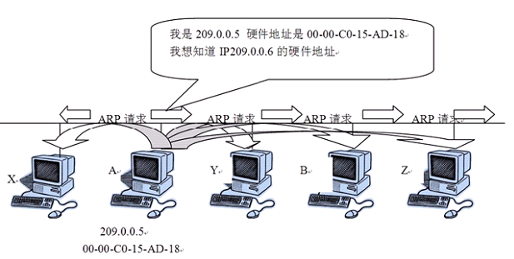
地址解析协议—ARP
1
以太网发送的是48位以太地址的数据包；
3
两类地址存在静态或算法上的影射；
2
IP驱动程序必须将32位IP目标地址转换成48位地址；
4
ARP用来确定两者之间的影射关系；
Notes:
上一节我们学习了ip协议的安全性，了解了ip协议中所存在的安全问题，以及利用这些安全漏洞的各种攻击原理，还有如何进行攻击防范。
那我们这节课主要了解一下ARP协议的安全性。
ARP协议，大家在这些网络课程中以前学习过，它是用于进行ip地址和mac地址转换的协议，什么要进行地址转换呢？因为在以太网中，发送数据包的时候，并不是用ip地址来进行寻址的，而是用的以太网地址，我们也经常把它称为mac地址或硬件地址。MAC地址为48比特的地址。
我们来回顾一下ARP协议的工作过程：
图中所示，主机想要获得某个主机的mac地址的话呢，那么就会向全网进行以广播形式来发送ARP请求。
当目标主机收到ARP请求以后，就会进行应答，请求方就会从应答报文中取得对方的mac地址。
请求方获得mac地址以后，会将对方的IP和MAC地址缓存起来，也就是ARP缓存。

Slide 33
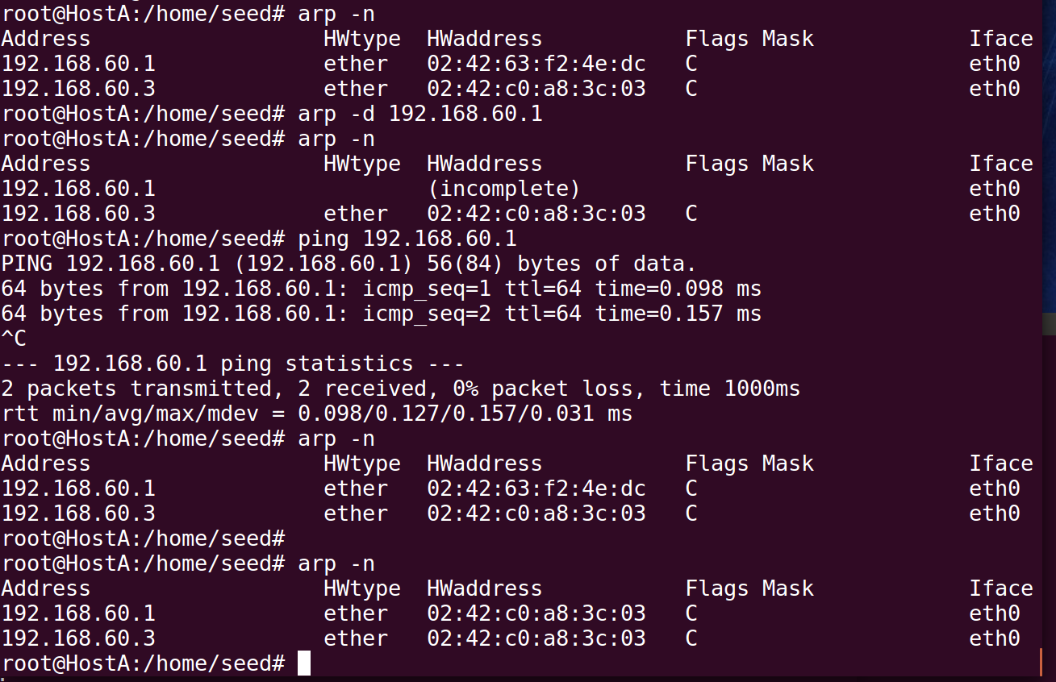
ARP缓存
ARP协议获得MAC地址，加入缓存
ARP缓存中毒
Notes:
ARP缓存是ARP协议中的一个非常重要的部分，一旦主机获得了一个ip对应的mac地址以后，它会在本地进行缓存，下一次访问的时候，它就会直接从缓存里面提取mac地址，可以极大低提高网络访问效率。
图中所示，这个例子以目标地址是192.168.60.1为例，我们先把arp缓存中对应的表项删掉，然后进行一个ping通信，也可以采用其他方式来通信。
网络驱动程序会自动去发送ARP请求，获得对应的mac地址并放入缓存。
因为ARP协议是一个无状态的协议，因此ARP的消息是很有可能被伪造，就使得ARP缓存的数据会被这些恶意伪造的ARP消息进行毒化。
这个图中192.168.60.1的mac地址就发生了改变，这个就是ARP缓存中毒以后的结果。
那ARP缓存中毒到底如何进行实施呢？

Slide 34
ARP缓存中毒
ARP缓存中毒攻击中，攻击者使用伪造ARP消息欺骗受害者接受无效的IP-MAC映射，并将映射存储在其缓存中，又叫ARP欺骗、ARP重定向。
Notes:
ARP缓存中毒是指的攻击者使用伪造的ARP消息来欺骗受害者接受无效的或者错误的一个ip、MAC映射，收到以后会将映射存储在缓存中。
ARP缓存动作攻击，又称为ARP欺骗攻击或者ARP重定向攻击。

Slide 35
ARP缓存中毒
使用ARP请求
构造一个ARP请求包并发送给主机
使用ARP响应
构造一个ARP响应包并发送给主机
使用免费ARP——当主机需要向所有其他机器的ARP缓存更新过期信息时使用
源和目的IP地址均为发布免费ARP的主机地址
ARP头部和以太帧头部的目的MAC地址都是广播MAC地址（FF:FF:FF:FF:FF:FF）
Notes:
那么在进行ARP缓存中毒攻击中，ARP消息又是如何伪造呢？
可以这样几种方式来进行伪造：
第一种就是伪造ARP的请求报文。攻击者构造一个ARP请求包，来发送给主机。这个ARP请求报文中的源IP地址、源MAC地址都可能伪造，目的主机收到以后，就会更新ARP表；
第二种方式，可以使用ARP的响应报文，因为ARP协议允许没有请求报文的情况下，直接发送响应报文。它的格式跟请求报文基本上差不多，其中的源IP、源MAC，都可以伪造。
另外，还可以使用免费ARP报文，免费ARP也是一种响应报文，只不过源IP和目的IP都是发布免费ARP主机的地址，MAC地址为广播地址。
免费ARP一般是当主机需要上其他主机的ARP缓存进行更新的时候使用。

Slide 36
构造ARP报文示例
#!/usr/bin/python3
from scapy.all import *
IP_victim = ""
MAC_victim = ""
IP_spoofed = ""
MAC_spoofed = ""
print("SENDING SPOOFED ARP REQUEST......")
ether = Ether()
ether.dst =
ether.src =
arp = ARP()
arp.psrc =
arp.hwsrc =
arp.pdst =
arp.op = 1
frame = ether/arp
sendp(frame)
Notes:
以上几种方式，都可以利用python的scapy模块，很轻松的构造ARP报文，以下就是构造ARP报文的框架代码，只需要填写源、目的IP和MAC地址就行。有关scapy的用法，同学们可以自己到网上查阅相关资料。

Slide 37


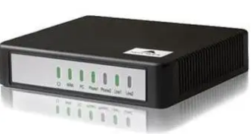
ARP重定向
ARP表
10.1.1.1 MAC-M
1.主机M假冒网关发送ARP应答（arpredirect)
3.打开内核的IP转发或fragrouter之类的产品来转发网络包
5.主机A所有和外网联系的报文都会首先发送给中间人M
主机A10.1.1.18
主机M
4.运行监听软件
2.HostM假冒A发送ARP应答（arpredirect)
ARP表
10.1.1.18 MAC-M
主机B (缺省网关）10.1.1.1
Notes:
好，那我们接下来来看一个ARP缓存中毒，或者叫ARP重定向攻击的具体过程。
在同一个局域网中有A、B、M三台，假设B主机是一个网关，主机M是用来进行ARP攻击的攻击方，我们来看一下他的攻击过程。首先M会假冒网关B来发送一个ARP的报文，这个报文可以是一个ARP请求报文，也可以是ARP应答报文，假设M发送的是ARP应答报文。
主机A收到这个报文以后，会从ARP消息中提取源IP和MAC，放入自己的缓存。
那么A的ARP表里就会增加一项：网关IP地址对应的MACc地址是主机M的MAC用MAC_M表示；
主机M以同样的方式给B再发送一个ARP报文，它是冒充A给网关B发送一个ARP的消息，B收到以后也会在自己的ARP缓存中增加一项，地址是主机A的地址，MAC地址也是MAC_M。
那么接下来呢A和B之间通信的时候，主机M为了更好的起到一个中间人的作用，他会打开自己的转发功能，并且启动监听软件。
至此，A跟B或者外网之间的通信，由于A的ARP缓存中，网关B的MAC地址是MAC_M，报文都会发送到M这里。为什么说A跟外网的通信也会到M呢？因为A跟外网的通信报文，查找路由，下一跳也要发到网关。
M收到以后呢，会进行转发，转发到网关B，然后由网关再发送出去。
返回的报文到达网关以后，因为目的地址为A，就会查ARP表，发现A的mac地址是MAC_M，这个报文就会被传送到M，A再转发给A。
因此A和B之间的通信就完全被中断，所有A和B之间的通讯都会被转到主机M。
那么M就充当了一个中间人的作用，它可以监听A和B,以及A和外网的其他所有主机的通讯报文，当然也可能被M进行修改。
由此，我们可以看出，这个攻击的危害还是很大的。

Slide 38
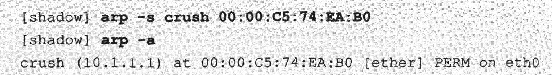
ARP攻击—防范措施1
在关键系统之间要设置静态的ARP项。比如在防火墙和边界路由器上设置静态的ARP项。
PERM标志说明这是一个永久映射
Notes:
那么针对这种攻击我们如何进行防范呢？
首先，ARP缓存中毒攻击欺骗的是ARP缓存信息，那我们是不是可以通过一些设置让这个缓存的信息不要被这些伪造的信息所影响而被修改掉呢？
答案当然是可以的，我们可以通过设置静态的ARP表项，通过arp命令来指定某ip对应的MAC地址，这样即使它后期收到来自于该主机的ARP报文，都不会进行更新。
当然这种方式的缺点就是不太灵活。
我们无法在所有主机上把该网络中所有主机的IP和MAC地址都进行静态设置，可以考虑将关键系统的地址信息设置为静态的，比方说路由器或者防火墙，设置好以后我们可以通过arp命令来查看，它有标志说明是静态设置的，有的系统显示为PERM表示永久，还有的系统显示为static。
这是第一种防范方法，这种方法就是不是非常灵活，当主机的硬件地址发生改变的时候，那么就需要人工进行修改，维护工作量太大，所以很少采用。

Slide 39
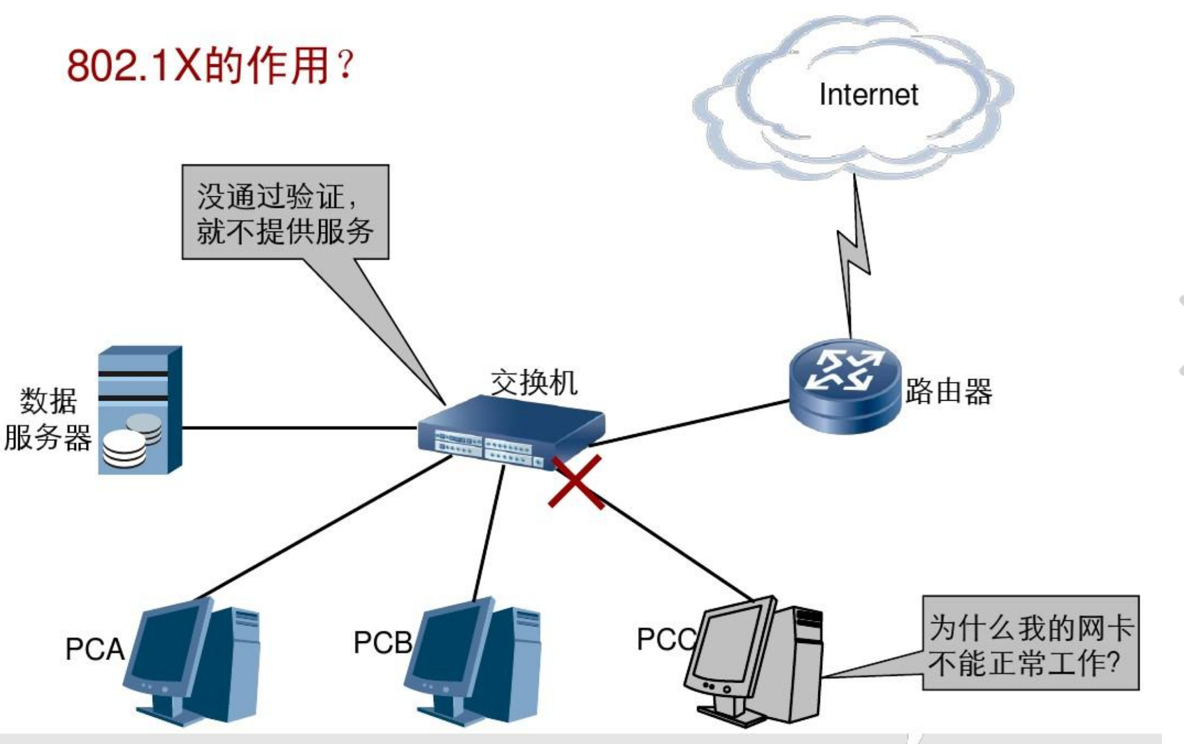
ARP攻击—防范措施2
在交换机上配置802.1x协议，攻击者连接交换机时，需要验证身份。
Notes:
还有一种方法就是我们可以在交换机上配置802.1x协议。
802.1x协议要求所有的主机连接到交换机的时候，需要进行身份验证，没有通过验证的交换机不提供连接服务，所连接的接口是不连通状态，也就是说连接到该接口的主机无法跟局域网内其他主机进行通信，当然也就无法冒充其他来发送ARP包了。
这样就可以解决ARP欺骗攻击。

Slide 40
第2章 Internet协议的安全性
01
IP协议的安全性
02
ARP协议的安全性
03
ICMP协议的安全性
04
路由协议的安全性
Notes:
接下来开始学习ICMP 协议的安全性。

Slide 41
BUSINESS PLAN
PART-03
ICMP协议的安全性

Slide 42
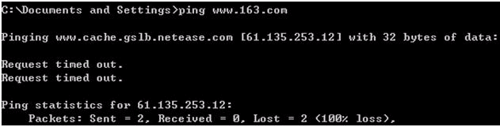
Internet控制消息协议——ICMP
1
ICMP是一种差错和控制报文协议，不仅用于传输差错报文， 还传输控制报文。
2
两个非常重要的工具—ping和traceroute
Notes:
ICMP 协议全称叫internet 控制消息协议。
它不仅是可以传输差错报文，还可以传输控制报文。ICMP差错报文，可以报告路由故障或者因为网络故障中断连接等等，因此可以对TCP或者是UDP 的传输行为，甚至t c p 连接产生影响。
ICMP控制报文可以用来探测主机的可达性，以及通知主机到目的地的一个最佳路由，即进行路由重定向。
ICMP很常见的 两个应用，一个就是ping ，一个是traceroute。这两个工具，尤其是第一个工具啊，大家应该是用的非常多，我们用经常用ping 来探测一个主机的可达性。
traceroute可以用来探测到目的主机的路径，它可以列出从源主机到目的主机路径上的所有路由器的列表，以及到每个路由器的时间。
那么ICMP它有什么安全问题呢？

Slide 43
ICMP协议的安全性（1）
ICMP 没有验证机制
攻击者可能伪造报文，形成拒绝服务、重定向等攻击
ICMP DoS
针对带宽的ICMP DoS：主要利用无用的数据来耗尽网络带宽，如ICMP Smurf，伪造受害主机的源地址，向网络的广播地址发送大量的ping包，目标系统都很快就会被大量的echo reply信息淹没。
针对连接的ICMP DoS：可以终止现有的网络连接，如Nuke，通过发送一个伪造的ICMP Destination Unreachable消息来终止合法的连接。
Notes:
首先我们来看一下ICMP的特点，它是一个无状态的协议，也没有任何验证机制。
根据我们前面学过的知识，因此我们是不是可以得出：ICMP 是不是很容易被伪造啊？因为我们前面介绍过的IP 协议和ARP 协议，都是很容易进行伪造的，它可能伪造成差错报文，也可能伪造成控制报文。
如果是伪造成差错报文的话，就有可能形成拒绝服务的攻击。比方说黑客他有可能伪造一个主机不可达信息来中断某个正常运行的连接，形成拒绝服务攻击。
它有可能伪造控制报文来进行一些攻击，比方说路由重定向攻击等等。
首先我们来看一下它形成的拒绝服务攻击。ICMP 拒绝服务攻击主要有两大类，一类是针对带宽的拒绝服务攻击，属于资源消耗性的，它主要是利用大量的无用的数据来耗尽网络带宽。
比方说ICMP的ping flooding攻击，利用大量的ping报文，淹没目标主机；
ICMP smurf 攻击，主要是伪造受害主机的源地址向网络的广播地址来发送大量的ping报文，然后使得目标系统被大量返回的报文给淹没掉，最后造成拒绝服务。
第二类ICMP的拒绝服务攻击呢主要是针对连接的，它是利用了ICMP的差错报告来中断现有的网络连接。
比如说nuke攻击。他是利用发送伪造的ICMP目的不可达的消息来终止合法的连接。

Slide 44
ICMP Smurf攻击
Notes:
那我们接下来来看一下ICMP smurf 攻击的这样的一个过程。攻击者attacker，他首先冒充受害者victim 来向某网络的广播地址发送ping报文，那么该网络的所有主机都会对这个ping报文进行回应，所有回应的报文都被发送到哪去了呢？
发送到victim 这个受害者主机这里。最后我们看到受害者主机它就会被大量的回应报文给淹没，导致自己不能正常提供服务了，形成拒绝服务攻击。
同时，这个网络也会被大量的报文给充斥，也会对他的网络带宽造成一些消耗。
所以实际上这个攻击呢，攻击者实际上是攻击了两个目标，一个是目标网络，一个是受害者主机，达到了一箭双雕的效果。

Slide 45
ICMP协议的安全性（2）
ICMP 重定向攻击
攻击者利用ICMP路由重定向报文来改变主机的路由表。自己伪装成路由器，向目标机器发送重定向消息，使目标机器的数据报发送至攻击机，从而实现监听、会话劫持或拒绝服务攻击。
具体攻击过程一般会和IP源地址欺骗技术结合实施
Notes:
我们接下来看一下ICMP重定向攻击的过程。
重定向主要是利用的i c m p 路由重定向这种类型的报文来修改主机的路由表。
我们来看这个图中，攻击者首先利用i p 欺骗，冒充路由器向目标主机发送一个路由重定向的消息，使得目标主机的网关路由器指向攻击者，。
这样，以后目标主机所有的数据报都会被发送到攻击主机这里，使得攻击主机实现对数据的监听，也可以实现对数据连接的会话劫持以及拒绝拒绝服务攻击。如果它不转发数据的话，就会形成拒绝服务攻击。
i c m p 的重定向攻击跟我们前面讲的a r p 重定向其实很相似。
他的攻击过程其实会跟i p 地址欺骗技术相结合来进行使用。

Slide 46
ICMP攻击的防范措施
必要的ICMP限制（在服务与安全之间尽量平衡）
支持 PING —允许向外（目标为单台主机）发送 ICMP 响应请求，并允许向内发送响应答复消息（目标为预先定义的主机）。
支持traceroute路径追踪—允许向内发送 TTL -超出和端口无法连接的消息。
支持路径 MTU—允许向内发送 需要分片但DF置位的ICMP消息。
阻止其它类型的 ICMP 通信。
Notes:
那我们了解了ICMP产生安全问题的原因以及造成的安全隐患和攻击，接下来我们是不是要考虑一下如何进行防范呢？
针对ICMP 的防范，用一句话来来说明的话，就是对ICMP报文进行限制。
那我们如何限制呢？
应该说要限制大多数的ICMP 类型的报文，我们只允许几种报文通过。一种是ping报文，就是ICMP echo 请求和响应。
但是对它的方向有所限制，只允许从内网的主机向外网的主机发送ICMP ping报文。
这里注意一下，外网主机是指的单台主机，而非广播地址，并且允许外网的单台主机可以进行回应，但是不允许从外网的主机向内网主机发送ping报文，防止对内网的探测。

Slide 47
第2章 Internet协议的安全性
01
IP协议的安全性
02
ARP协议的安全性
03
ICMP协议的安全性
04
路由协议的安全性
Notes:
这节课，我们开始分析路由协议的安全性。

Slide 48
BUSINESS PLAN
PART-04
路由协议的安全性

Slide 49
路由协议
路由协议是一种在因特网上动态寻找恰当路径的机制。
路由信息确立了两种通路：
主叫机器到目标主机；
目标主机返回到主叫机器。
第2条通道可以是第1条的逆通道，也可以不是。
当第2条通路不是第1条的逆通道时，就称做非对称路由。
Notes:
路由协议是一种在因特网上动态寻找恰当路径的机制。
在网络传输的时候，我们往往关注路由的两个通路：
一条通道是主叫机器到目标主机的路由；
另一条通道是目标主机返回到主叫机器的路由信息。
一般情况下，第2条通道是第1条的逆通道，当然也可以不是。当第2条通路不是第1条的逆通道时，就称做非对称路由。

Slide 50
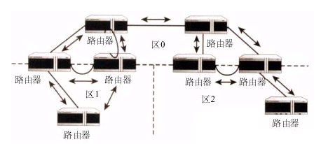
路由协议
路由协议是一种在因特网上动态寻找恰当路径的机制。

Slide 51
IP路由的安全性
采用“IP 源路由选项”选项。
发起方能够指定一条到达目标主机的明确的路由，以覆盖正常的路由选择进程，这意味着攻击者可以通过控制路由而假冒任何主机以骗取信任。
对抗源路由欺骗攻击的最简单的办法是拒绝接收包含该选项的数据包。许多路由器都具备这种功能。
Notes:
常见的内部网关协议有RIP协议和OSPF协议，外部网关协议有BGP协议

Slide 52

IP路由的安全性
黑客采用的另外一种途径是“戏弄”路由协议。
例如，将伪造的RIP数据包注入网络中非常容易，主机和路由器通常会相信它们。
Notes:
由于Internet规模太大，常常把它划分成许多较小的自治系统，自治系统内部还有可能划分很多区域。自治系统内部的路由协议为内部网关协议，比较常用的路由协议有RIP和OSPF协议，外部网关协议有BGP协议。
接下来我们主要针对这三种路由协议来分析其安全性。

Slide 53
RIP协议
动态路由选择协议(Routing Information Protocol，RIP）
是一种动态内部路由/网关协议，用于自治系统内的路由信息的传递。
启动
接收
更新
完成
01
路由器启动时只包含了其直连网络路由信息，随后定期以RIP报文和相邻路由器交换路由信息。
02
路由器根据收到的RIP报文更新路由表。
03
若路由信息相同，则更新。
若路由信息不同，
则添加。
04
经过路由更新，每个路由器都具有一张完整的路由表。
STEP
STEP
STEP
STEP
Notes:
首先，我们来回顾一下RIP协议。RIP协议它是一种动态路由协议，在自治系统内的路由器之间交换路由。
RIP协议的工作过程可以总结起来就是四个步骤：启动、接收、更新和完成。
当路由器启动时，只包含了自己直连的网络路由信息，然后定期以RIP报文跟相邻路由器交换路由信息；
路由器接收到路由信息以后，更新自己的路由表；
更新的规则是，如果路由信息相同，则更新，如果路由信息不同，则添加；
最后，经过多次路由更新以后，每个路由器就具有了一张完整的路由表。
那么RIP协议有哪些安全问题呢？

Slide 54
RIP协议的安全问题
协议缺陷
使用不可靠的UDP传输
RIPv1缺乏认证机制，RIPv2有MD5签名与验证，但Md5已破解
Notes:
首先，RIP协议分为RIPv1和RIPv2两个版本。RIP协议使用不可靠的UDP协议进行传输，并且RIPv1中没有使用认证机制。RIPv2中，增加了基于MD5的签名和认证，使得欺骗的操作难度大大增加，但是由于md5算法已经被破解，因此，验证的强度也很有限。

Slide 55
RIP协议的安全问题
安全问题
攻击者可以伪造RIP路由更新信息，并向邻居路由器发送，伪造内容为目的网络地址、子网掩码与下一跳地址。经过若干轮路由更新，网络通信将面临瘫痪的风险。
攻击者利用tcpdump和rprobe等嗅探工具来获得远程网络的RIP路由表，通过欺骗工具(如srip)伪造RIP报文，再利用重定向工具截取、修改和重写向外发送的报文，以控制网络中报文信息。
Notes:
因此，攻击者可以伪造RIP路由更新信息，并向邻居路由器发送。伪造的路由内容为目的网络地址、子网掩码与下一跳地址。经过若干轮路由更新，伪造的路由就会传递到整个网络，致使网络通信将面临瘫痪的风险；
攻击者还可能利用网络嗅探工具tcpdump、rprobe等，来嗅探网络中的RIP路由信息，再截取、修改、重写RIP报文，控制网络中的路由。

Slide 56
RIP攻击的防护措施
路由器接口配置
将路由器的某些接口配置为被动接口，之后该接口停止向它所在的网络广播路由更新报文，但是允许它接受来自其他路由器的报文
路由器访问控制
配置路由器的访问控制列表，只允许某些源地址IP的路由更新报文进入列表。
Notes:
针对RIP的安全问题，那我们如何进行防范呢？
可以有以下几种措施：
（1）对怀疑接收了伪造路由的路由器某些接口配置为被动接口，这样该接口就停止向它所在的网络广播路由更新报文，但是允许它接受来自其他路由器的报文
（2）配置路由器的访问控制列表，只允许某些源地址IP的路由更新报文进入列表，即设置白名单。

Slide 57
RIP攻击的防护措施
增加路由验证机制
采用MD5安全机制的RIPv2协议，或者移植了安全认证机制的OSPF协议
Notes:
（3）增加路由验证机制，采用MD5安全机制的RIPv2协议，或者移植了安全认证机制的OSPF协议

Slide 58
OSPF协议
开放最短路径优先协议（Open Shortest Path First, OSPF）
是一个内部网关协议，用于在单一自治系统内决策路由。
OSPF协议是分布式的链路状态路由协议。
在该协议中，只有当链路状态发生变化时，路由器采用洪范法向所有路由器发送路由信息，每个路由器都有一个保存全网链路信息的链路状态数据库。
Notes:
第二个我们要分析的路由协议是OSPF协议。OSPF 开放最短路径优先协议也是一个内部网关协议。它是一个分布式的链路状态路由协议。当链路状态发生变化时，路由器用洪范法向所有路由器发送路由信息，每个路由器都有一个保存全网链路的链路状态数据库。

Slide 59
OSPF协议的安全问题及防护措施
OSPF报文结构
Version | Type=4 |  | Packet length
Router ID
Router ID
Checksum |  | AuType
Authentication
OSPF协议中规定了认证域(authentication),但其作用非常有限
Notes:
OSPF报文中包含了认证类型以及认证数据字段，其中主要有空认证、简单口令认证和加密认证（公私钥加密验证机制）三种认证模式。
OSPF协议规定了认证域，但是作用非常有限：

Slide 60
OSPF协议的安全问题及防护措施
OSPF协议中规定了认证域(authentication),但其作用非常有限
1
2
3
即使OSPF提供了较强的认证，但某些节点仍然使用简单的口令认证。
在路由对话中，如果有一个合法的用户遭到破坏，那么它的消息就不再可信。
在许多路由协议中，邻近的计算机会重复旧的对话内容，导致欺骗得到传播扩散。
Notes:
即使OSPF提供了较强的认证，但是某些节点仍然使用了空验证或简单口令认证；加密身份验证可以预防外部窃听、重播、修改路由，但是外部攻击仍可通过加密验证的恶意报文来耗尽路由器的CPU等资源。如果内部攻击者获取了密钥，加密验证对内部攻击是无效的。
路由对话中，如果有一个合法的用户遭到破坏，那么它的消息就不再可信；
3. 许多路由协议中，邻近的计算机会重复旧的对话内容，导致欺骗得到传播扩散。（所谓好消息传得快，坏消息传得慢)

Slide 61
BGP协议
边界网关协议(Border Gateway Protocol，BGP)
将单一管理的网络转化为由多个自治系统分散互连的网络。
安全问题
解决方案
BGP缺乏一个安全可信的路由认证机制，无法对所传播的路由信息的安全性进行验证。
路由认证类方案
前缀劫持检测类方案
MD 5BGP认证技术
多源AS检测技术
S-BGP方案
主动探测技术
soBGP方案等
Notes:
BGP边界网关协议是在自治系统之间交换路由的协议。
BGP协议的主要安全问题是BGP缺乏路由认证机制，尤其是外部路由认证机制。
每个自治系统向外通告自己所拥有的地址块，协议无条件信任对等系统的路由宣告，这就导致一个自治系统向外通告不属于自己的地址块时，也会被BGP用户认为合法。
为了抵抗BGP协议的攻击，主要有两类方案：路由认证方案和前缀劫持检测类方案。
路由认证类方案利用数字证书、签名和其他密码学技术来保护路由信息的真实性和完整行。
1）首先，是针对劫持BGP TCP会话的MD5 BGP认证技术，随着MD5算法的安全性减弱而逐渐降低
2）S-BGP，它在某个BGP会话者接收到的整个路径上提供了数字签名链。但是该方案受到PKI技术的制约，计算开销大，部署困难
3）soBGP(Cisco)，针对s-BGP部署困难提出的解决方案之一，第三方认证，网状信任，但只提供路由源认证，无法提供路径验证；
前缀劫持检测方案利用异常检测技术提取BGP协议运行中的异常信息，对前缀劫持行为进行检测。
（1）多源AS检测技术：通过获取网络中控制平面的信息，对比多个MOAS（多源AS）列表的一致性 ，来区分有效MOAS和攻击MOAS。
（2）主动探测技术：利用数据平面反馈的信息来发现前缀劫持行为。根据观测点与被测AS位置的对应关系，分为由外到内探测和由内到外探测

Slide 62
对路由攻击的防护措施
有些路由协议，如RIPv2和OSPF都规定了认证域，可以一定程度解决欺骗问题，但作用很有限：
认证方式较简单，如口令认证，容易泄漏；某个合法用户被破坏，其消息也不再可信；路由信息在邻居之间传递，欺骗也被传递。
采用具有防火墙功能的路由器，以确保一条给定线路上的路由的合法性。
但是，对于防火墙来说，如果路由表太大，配置起来就困难一些。
Notes:
我们已经分析了RIP、OSPF、BGP三种路由协议的安全性，总结起来，对路由攻击的防护措施主要表现在：
加强认证
有些路由协议，如RIPv2和OSPF都规定了认证域，可以一定程度解决欺骗问题，但作用很有限；
（2）采用具有防火墙功能的路由器，以确保一条给定线路上的路由的合法性。

Slide 63
对路由攻击的防护措施
有些路由协议，如RIPv2和OSPF都规定了认证域，可以一定程度解决欺骗问题，但作用很有限：
认证方式较简单，如口令认证，容易泄漏；某个合法用户被破坏，其消息也不再可信；路由信息在邻居之间传递，欺骗也被传递。
使用IS-IS路由协议来取代OSPF。这样外部网络用户不能注入假的路由消息。IS-IS不是通过IP实现，所以对用户来说就没有连通性。
注意：这种技术不能防止内部攻击。
Notes:
但是，对于防火墙来说，如果路由表太大，配置起来就困难一些。
（3）使用IS-IS路由协议来取代OSPF。这样外部网络用户不能注入假的路由消息。IS-IS不是通过IP实现，所以对用户来说就没有连通性。但是，这种技术不能防止内部攻击。
所以，各种防范措施都不能保证绝对的安全，需要综合考虑。

Slide 64
第2章 Internet协议的安全性
2.1
2.2
2.3
网络层协议
运输层协议
应用层协议

Slide 65
谢 谢 观 看
华中科技大学

